Slide 1
XII ПЛЕНУМ САРАТОВСКОЙ ОБЛАСТНОЙ ОРГАНИЗАЦИИ ПРОФСОЮЗА РАБОТНИКОВЗДРАВООХРАНЕНИЯ РФ
29 марта 2024 года

Slide 2
Отчет о выполнении в 2023 году министерством здравоохранения области Отраслевого соглашения между министерством здравоохранения Саратовской области и Саратовской областной организацией Профсоюза работников здравоохранения
Степченкова Елена Александровна – первый заместитель министра здравоохранения Саратовской области

Slide 3
Доклад о работе Саратовской областной организации Профсоюза работников здравоохранения РФ за 2023 год
Сергей Прохоров – председатель Саратовской областной организации Профсоюза работников здравоохранения РФ

Slide 4

на официальном сайте областной организации sarprofzdrav.ru
в разделе «Документы» подразделе «Общие документы»

Slide 5
Структура профсоюзного членства
(работающие и студенты)
+ 3,6%
+ 2 844
- 1
52 183
члена Профсоюза
77,6%
141
ППО
01.01.2024 г
49 339
членов Профсоюза
01.01.2023 г
142 ППО
74,0%

Slide 6
Охват профсоюзным членством среди:
работающих
студентов
работающей молодежи до 35 лет
71,3%
99,3%
74,3%
+ 4,2%
(1960 чел.)
+ 6,5%
(1366 чел.)
99,3%

Slide 7
По итогам статистической отчетности, представленной председателями первичных профсоюзных организаций 114 первичных профсоюзных организаций имеют уровень профсоюзного членства выше 50%
(в 2022 году – 110), из них:
100% имеют - 11 учреждений (в 2022 году - 6, в 2021 году - 5);
90% и выше - 16 учреждений (в 2022 году - 15, в 2021 г. - 16);
80% и выше - 25 учреждений (в 2022 году – 19, в 2021 г. - 20);
70% и выше - 23 учреждения (в 2022 году – 24, в 2021 г. - 20);
60% и выше - 14 учреждений (в 2022 году – 18, в 2021 г. - 19);
50% и выше - 25 учреждений (в 2022 году – 28, в 2021 г. - 31);
учреждений имеют уровень профсоюзного членства ниже 50%
(в 2022 году - 32; в 2021 г. - 35).

Slide 8
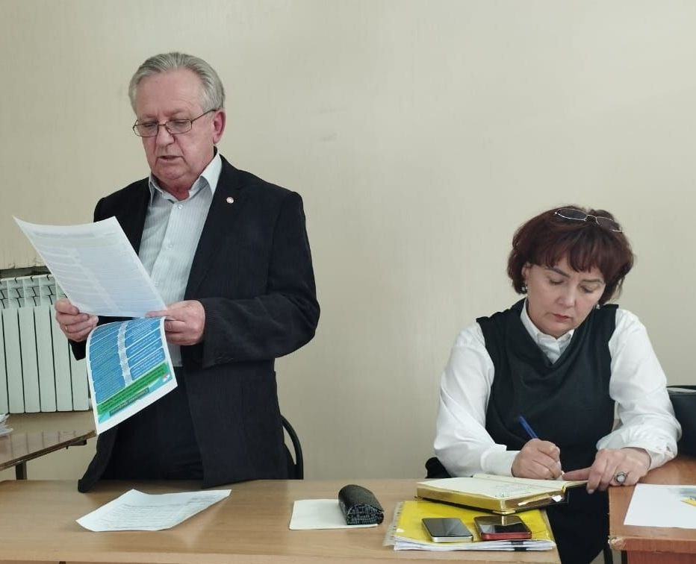
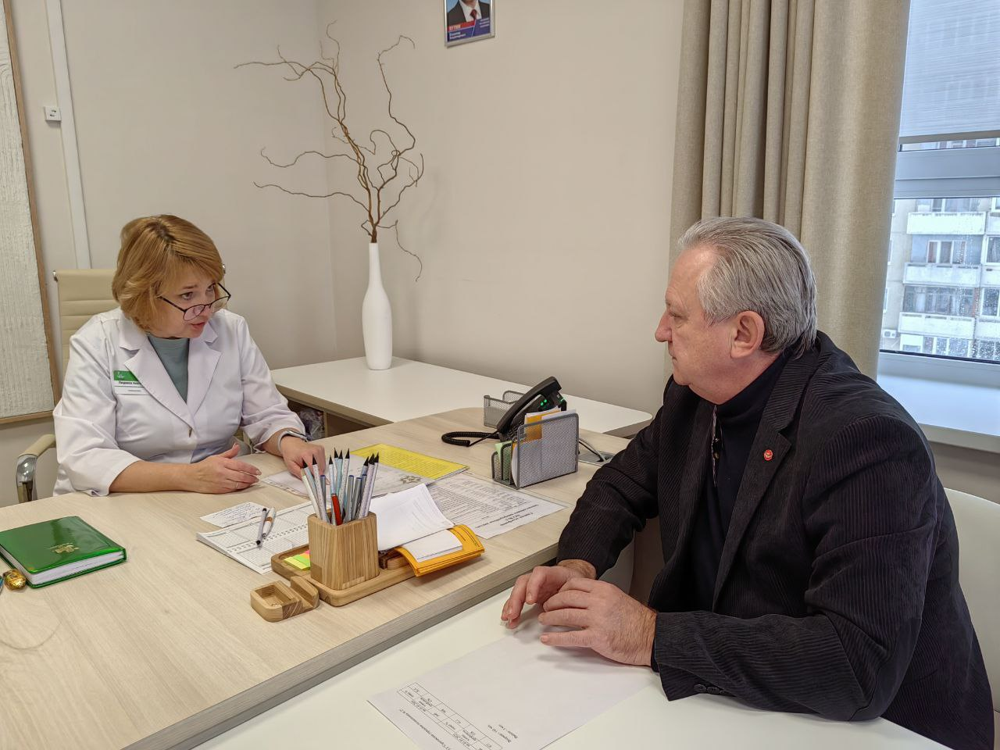
Встречи не только с трудовыми коллективами, но и с главными врачами учреждений

Slide 9
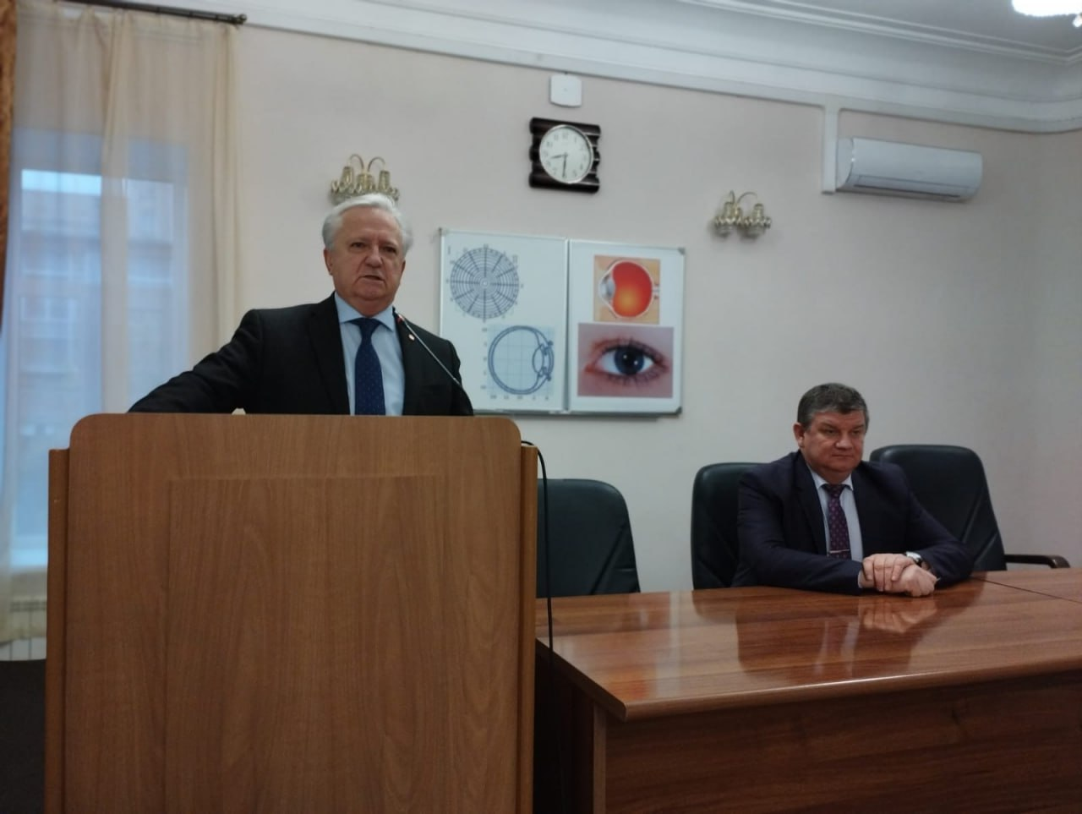
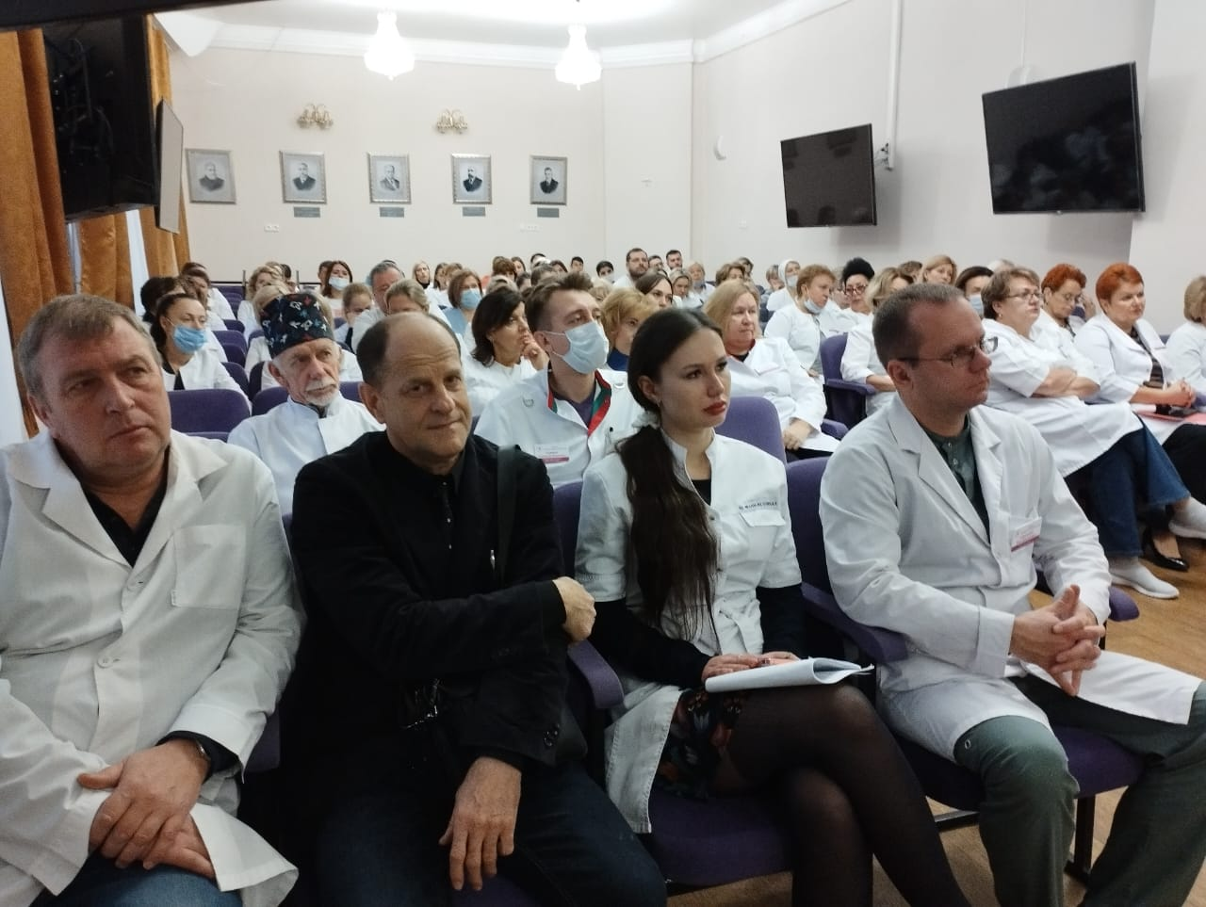
В 2023 году специалистами областной организации проведено:
87 выездов в учреждения здравоохранения

Slide 10
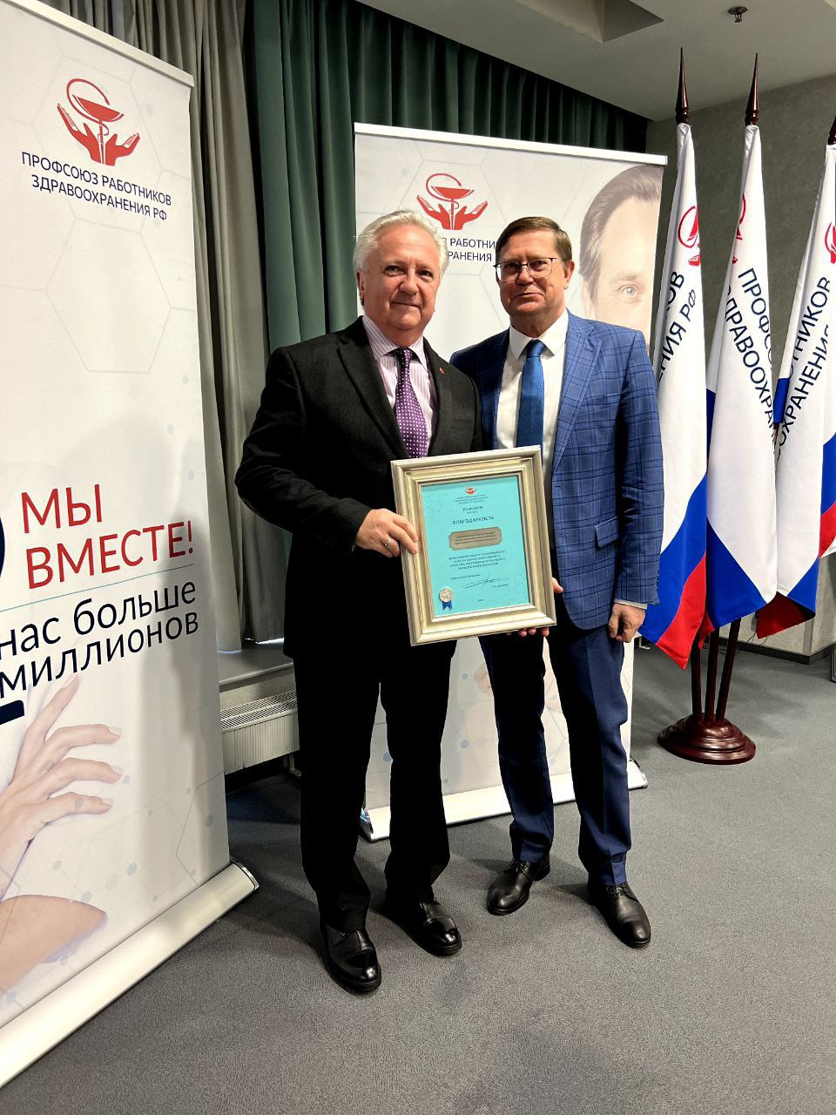
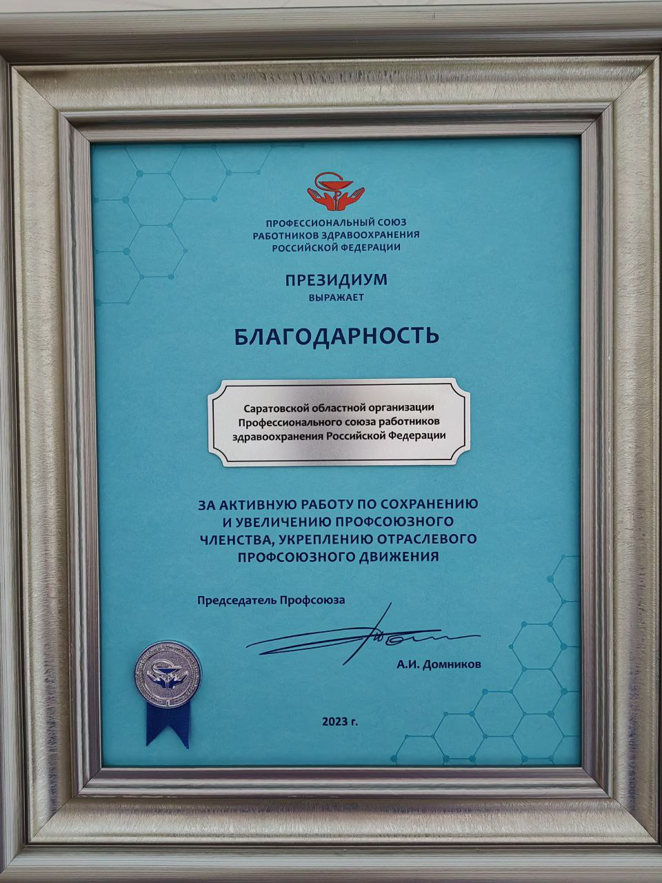

Slide 11
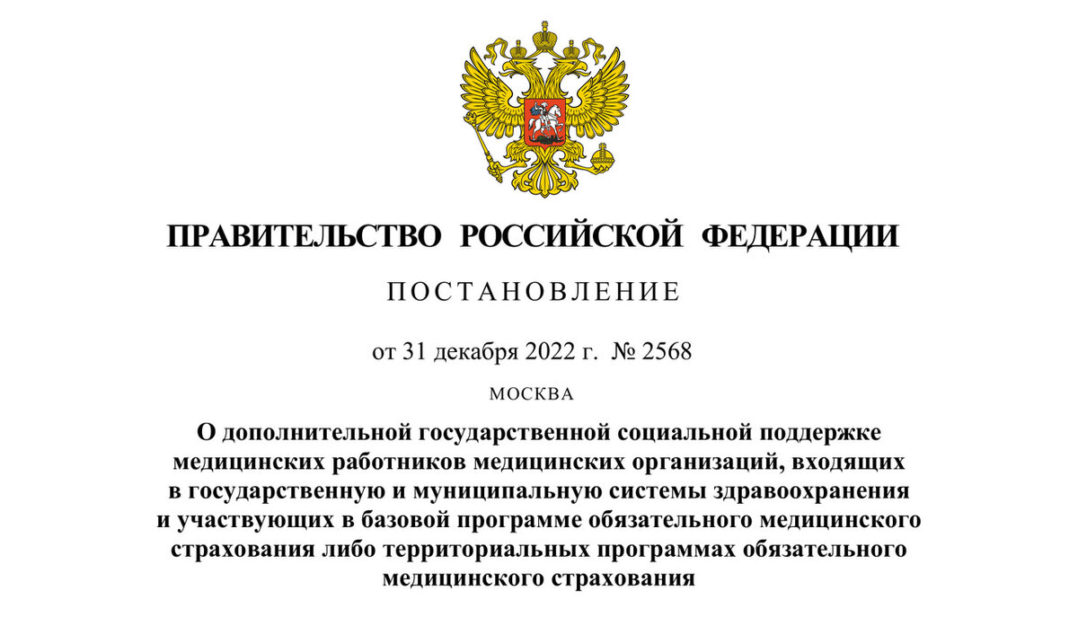

Slide 12
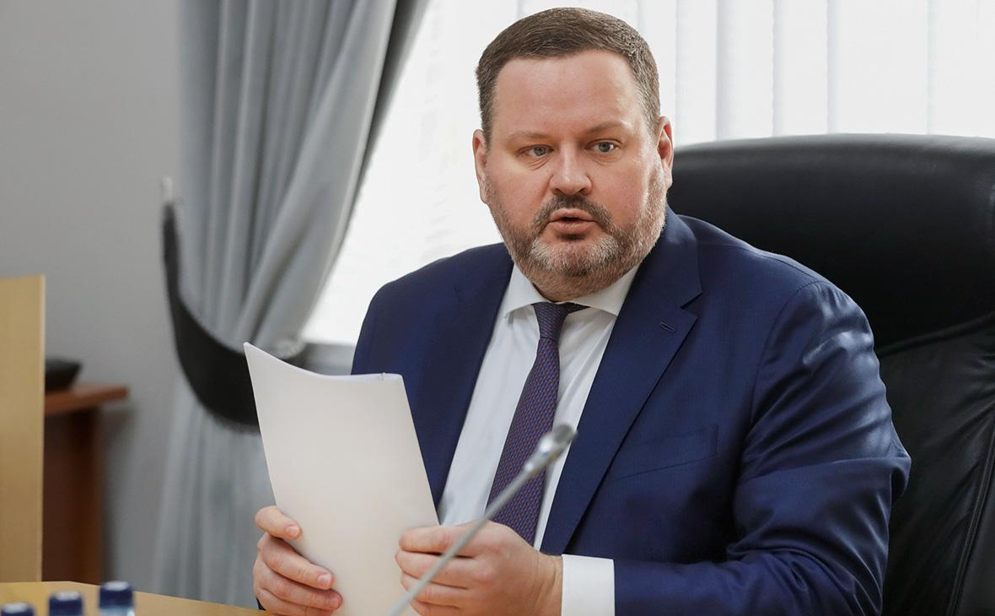

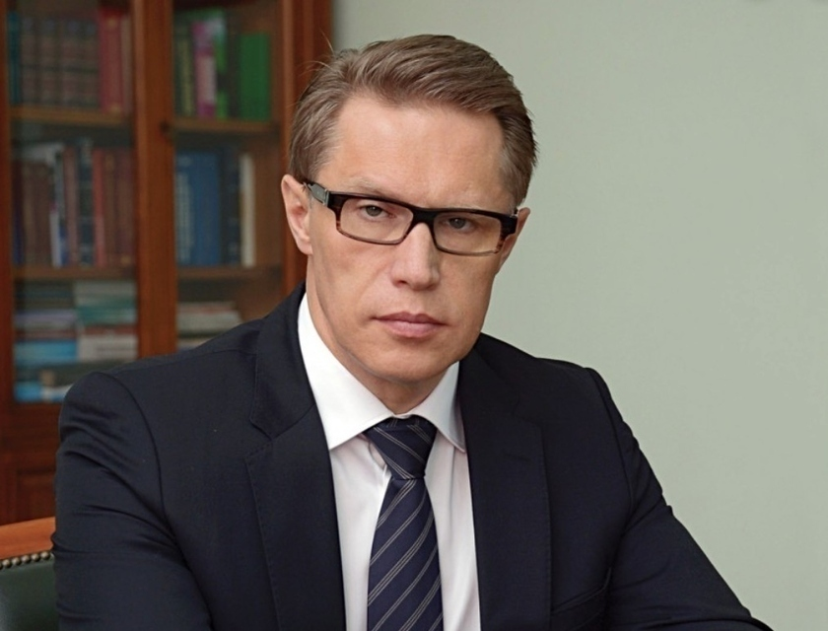

Slide 13
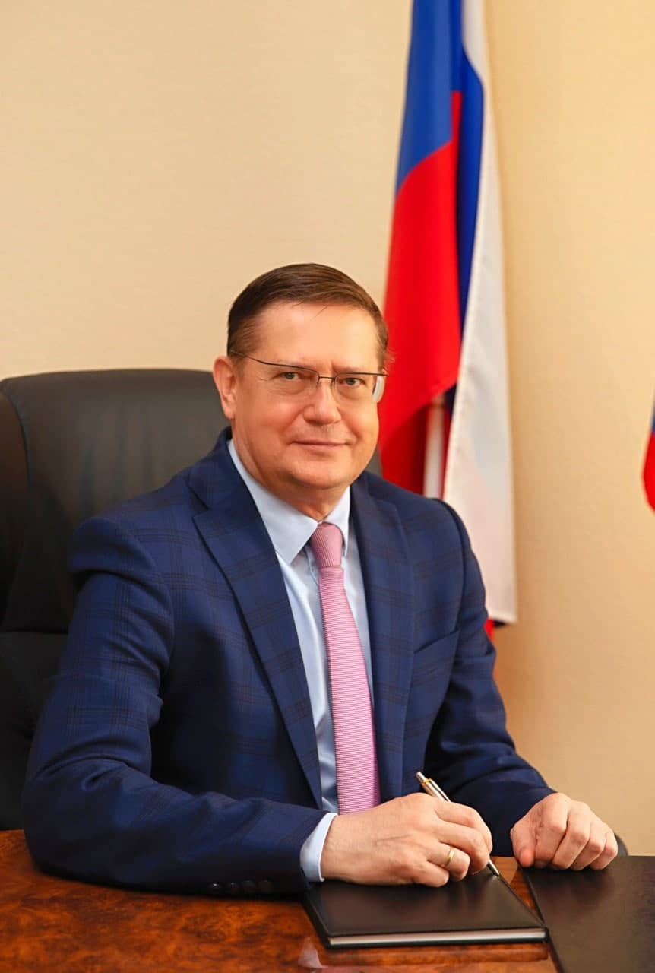
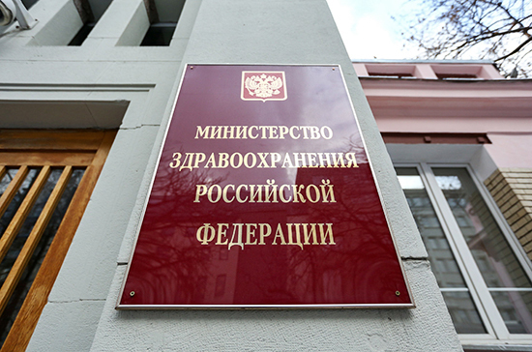


Slide 14
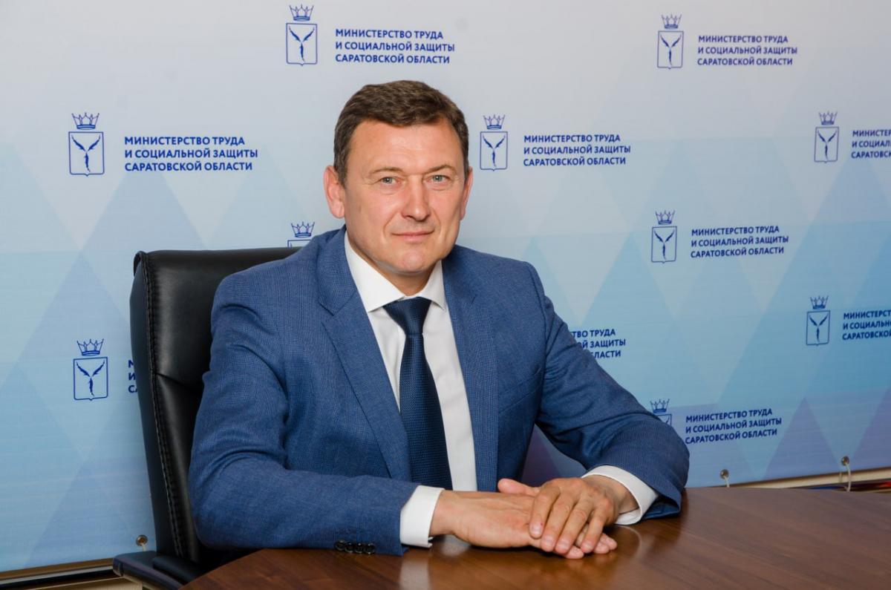
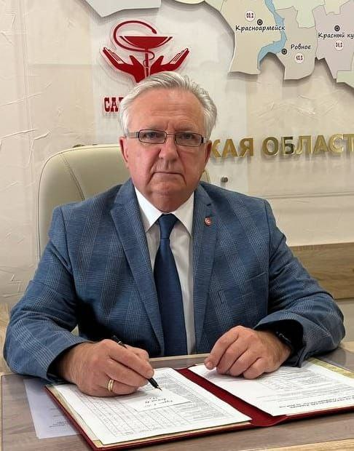
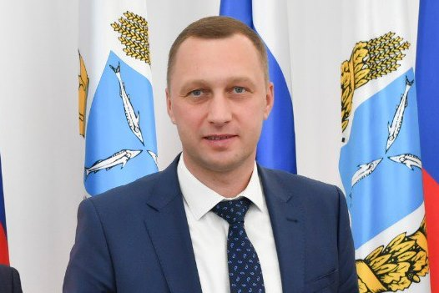
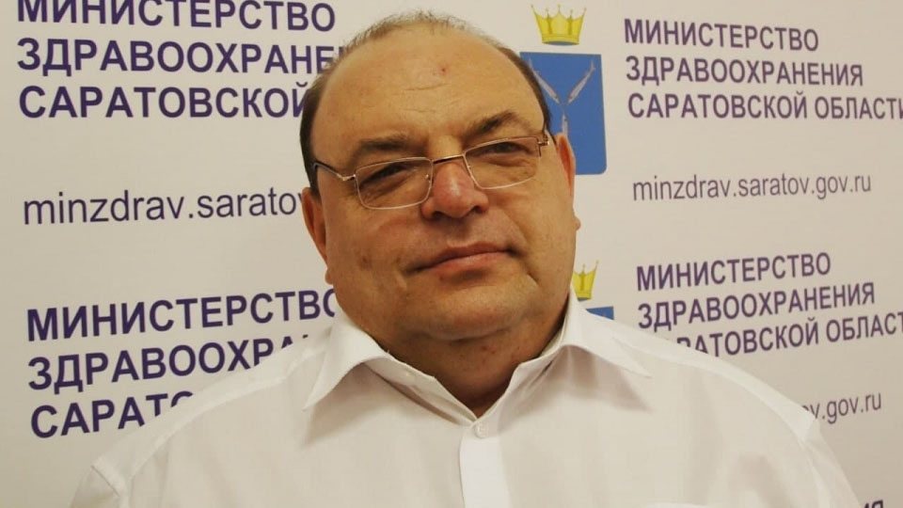

Slide 15


Slide 16
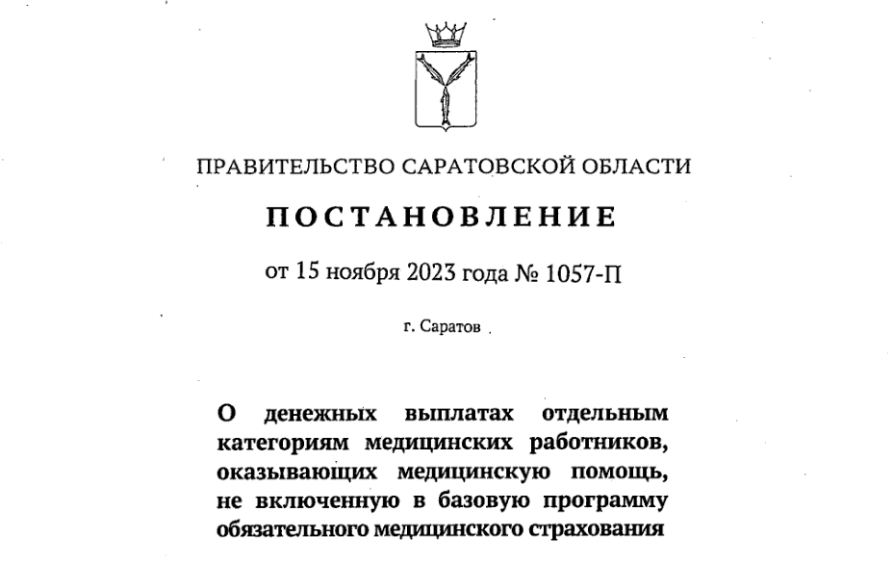
По состоянию на 18 марта 2024 года только в
49 регионах из более чем 80 установлены выплаты из собственного бюджета

Slide 17
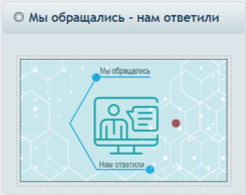
Ознакомиться с перепиской ЦК Профсоюза работников здравоохранения РФ и Саратовской областной организации с вышестоящими органами можно на сайте областной организации sarprofzdrav.ru
в разделе
«Мы обращались – нам ответили»

Slide 18
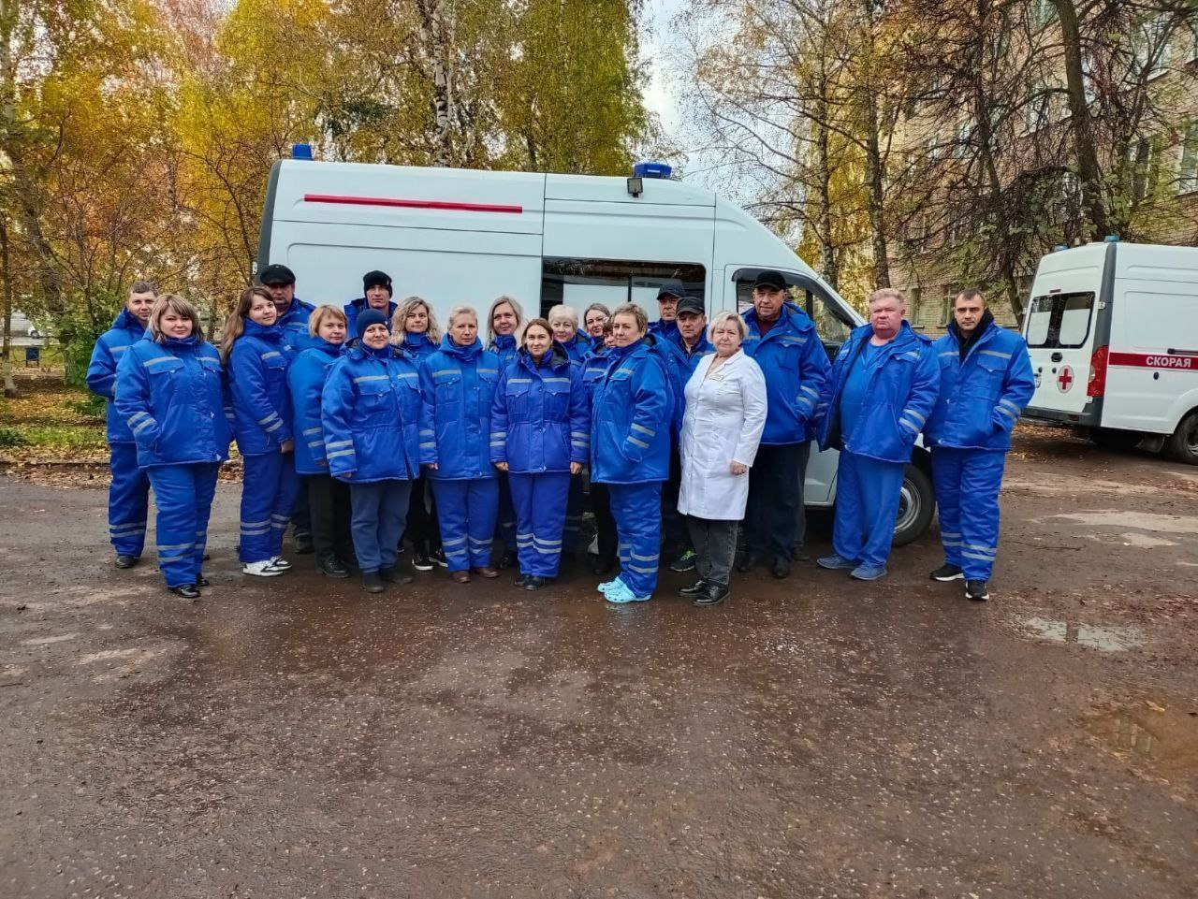
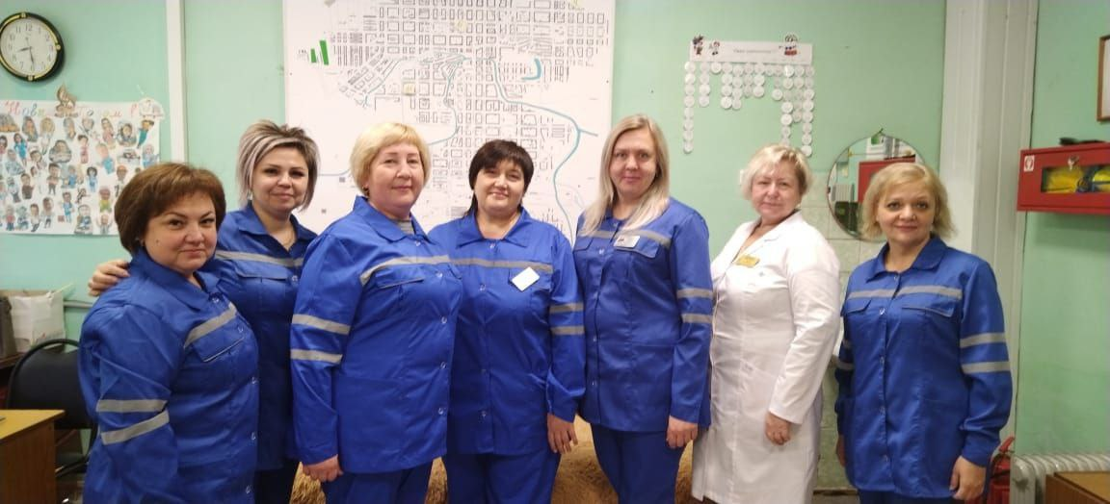
Специалистами обкома осуществляется проведение правовой экспертизы не только проектов КД, но и локальных нормативных актов, таких, как правила внутреннего трудового распорядка, Положение об оплате труда и материальном стимулировании.
Учреждениям с уровнем профсоюзного членства выше 85% за счет собственного бюджета областная организация оплачивает приобретение спецодежды для медперсонала в размере от 20 до 100%.
(Этой нормой уже воспользовались 2 учреждения, получившие компенсацию в размере 100 тыс. каждое на приобретение спецодежды для отделений скорой помощи районных больниц)

Slide 19
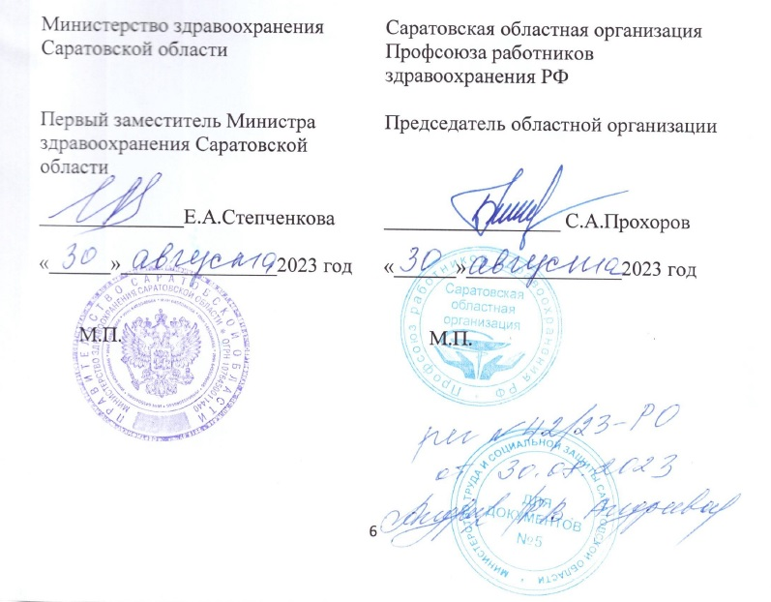
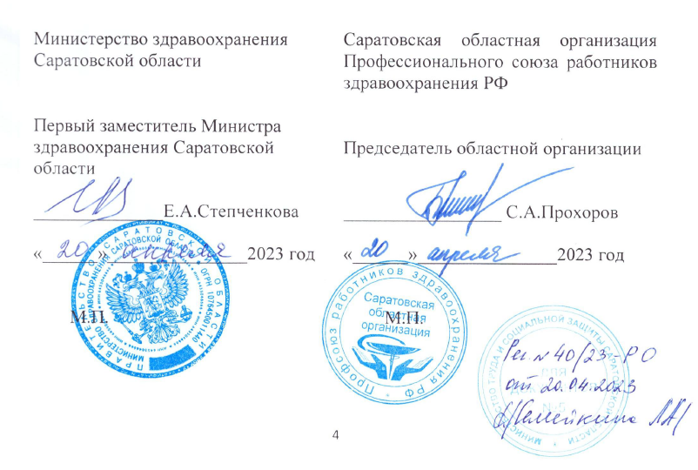
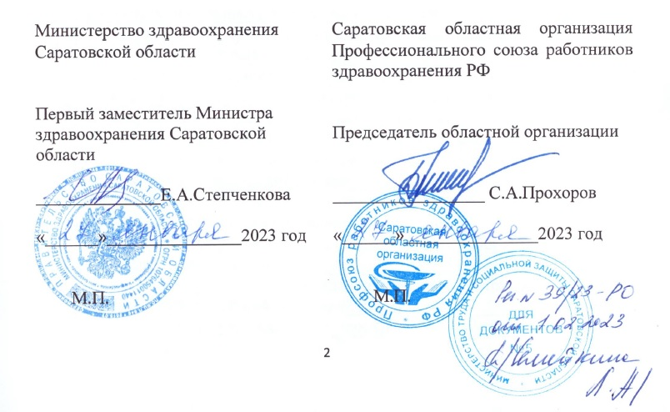
В 2023 году было заключено
3 дополнительных Соглашения

Slide 20
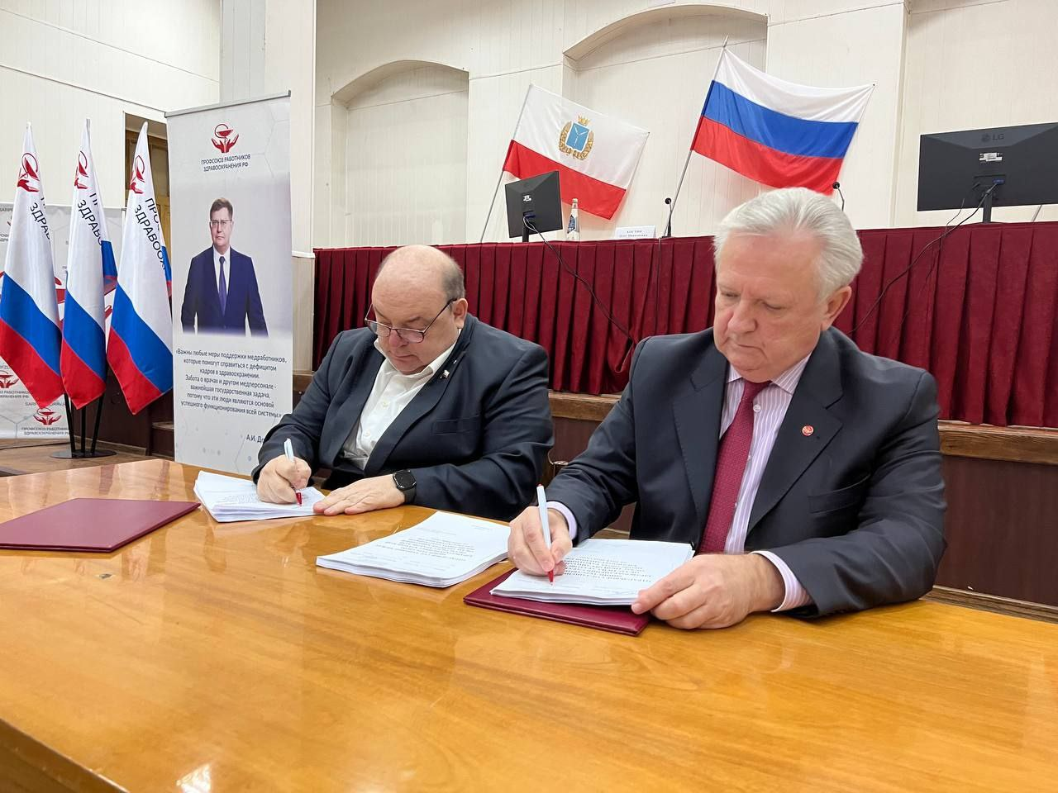
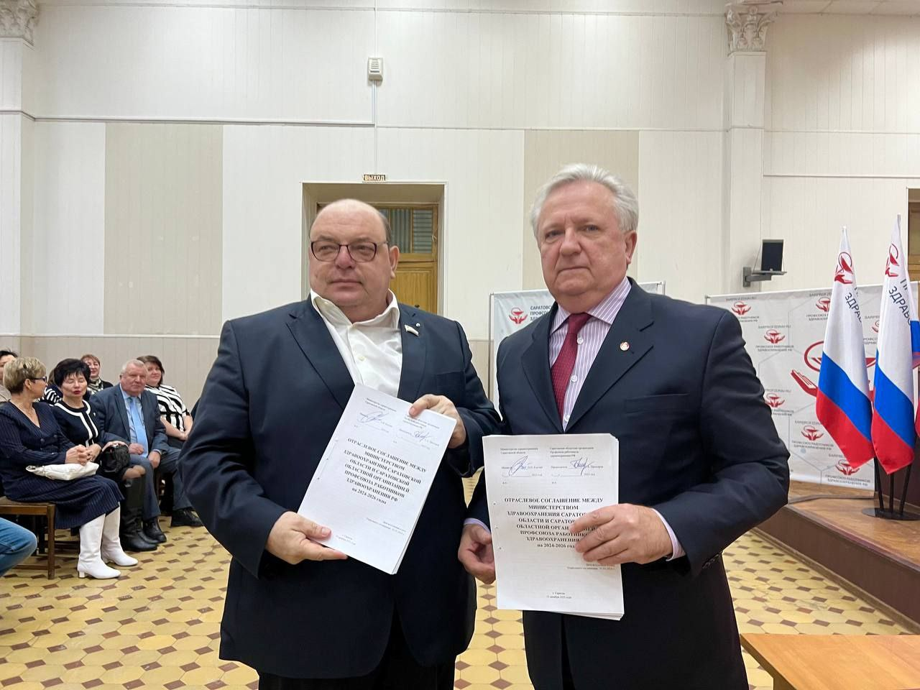

Slide 21

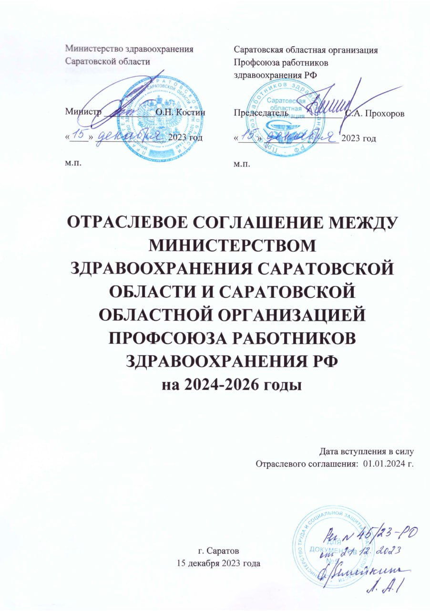

«Социальное партнерство»
www.sarprofzdrav.ru

Slide 22


Slide 23


Slide 24
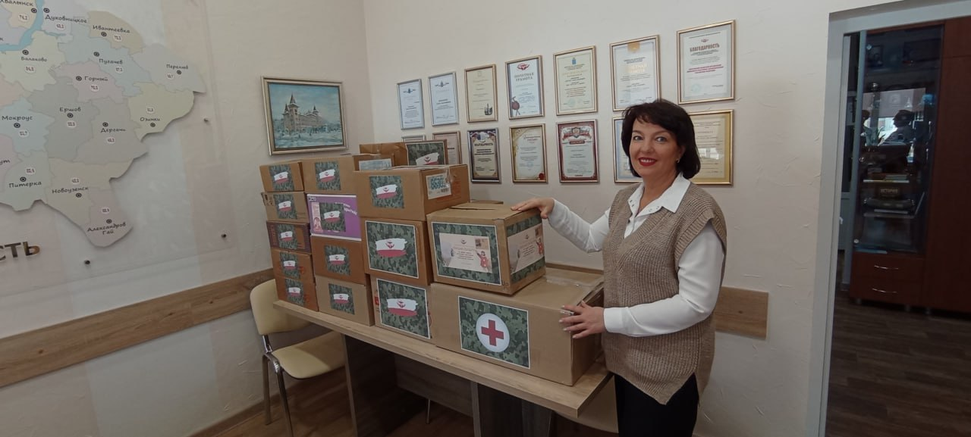
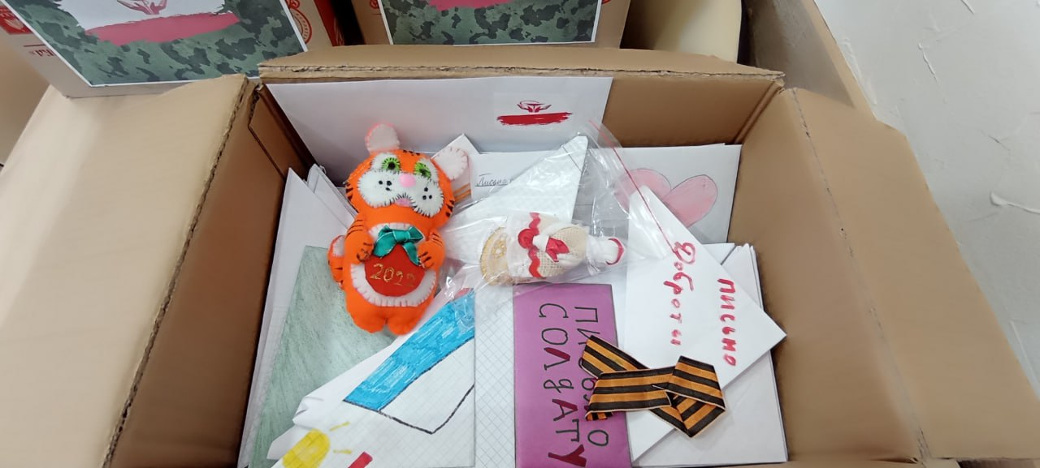
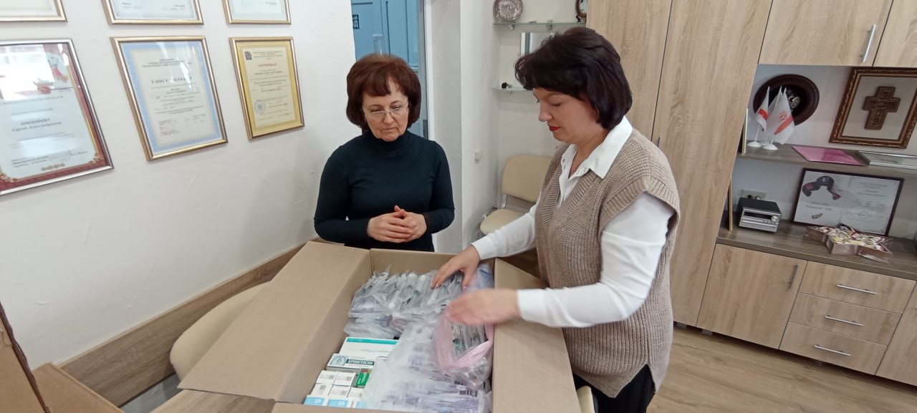
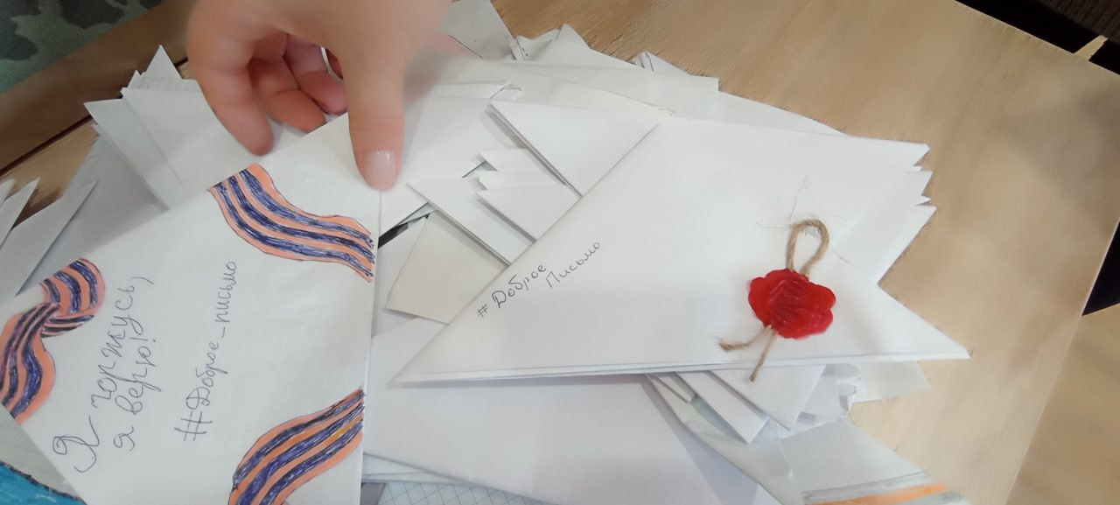

Slide 25
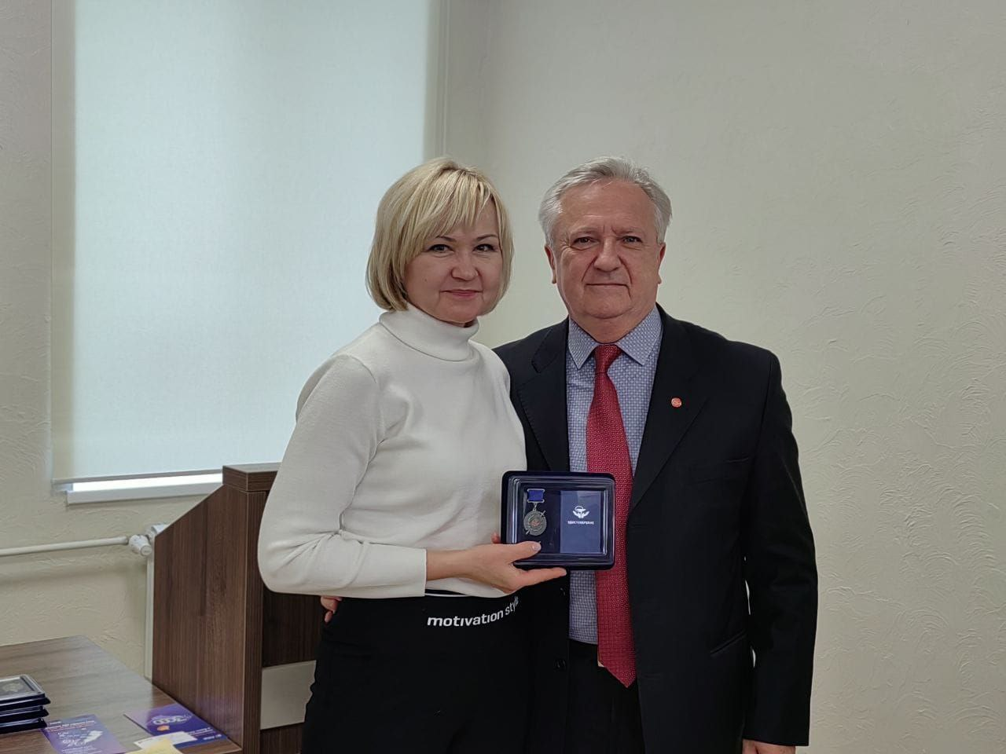
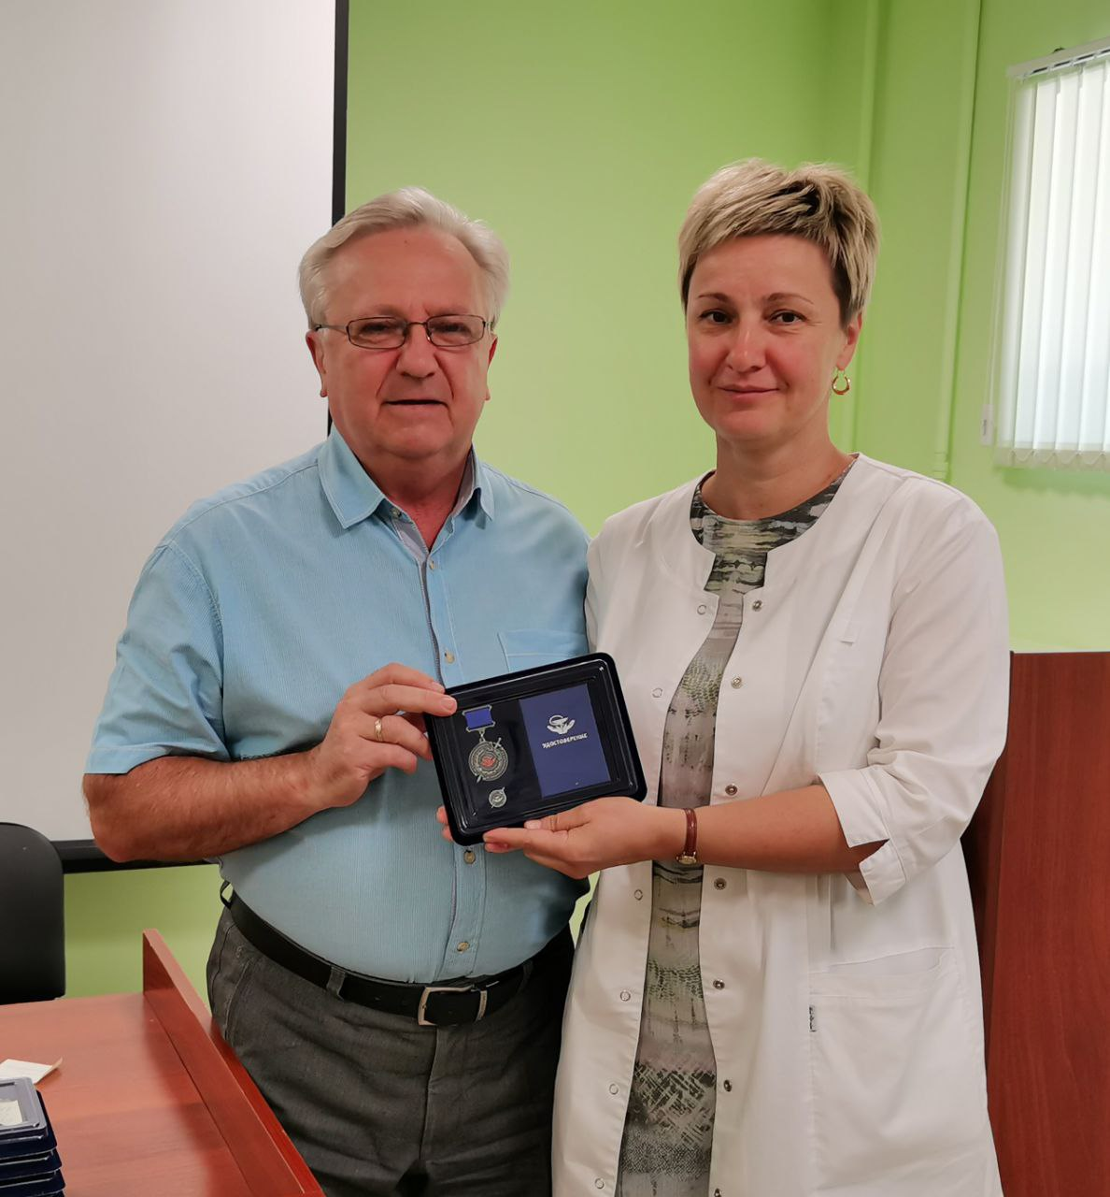
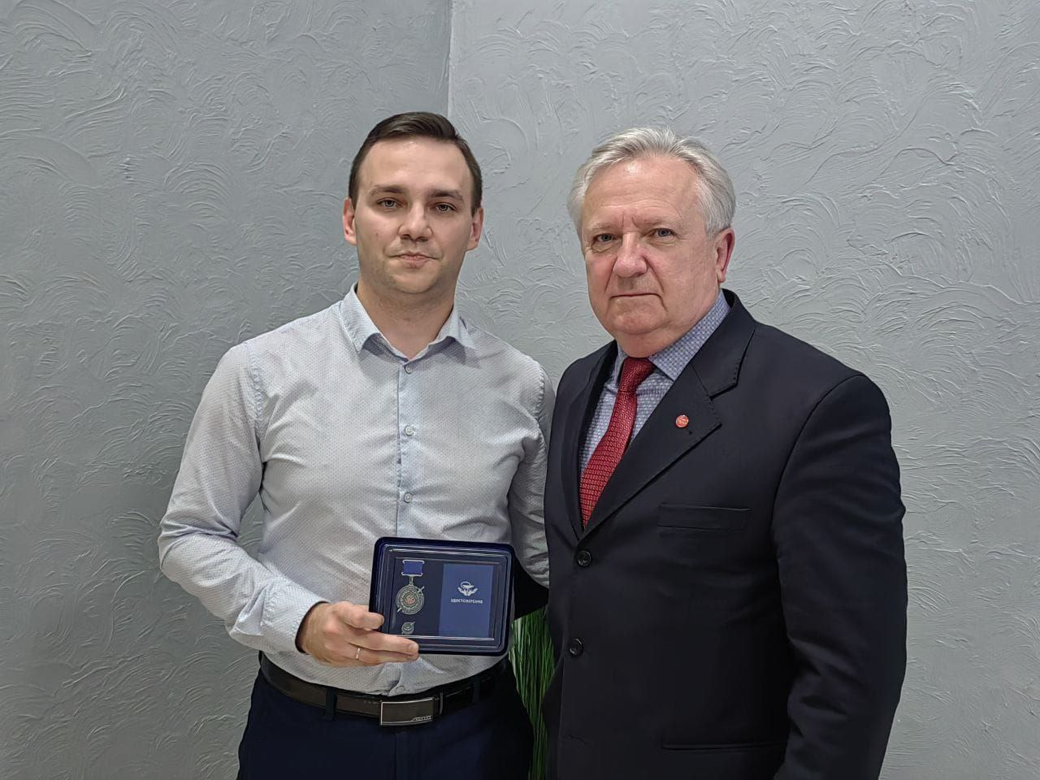

Slide 26
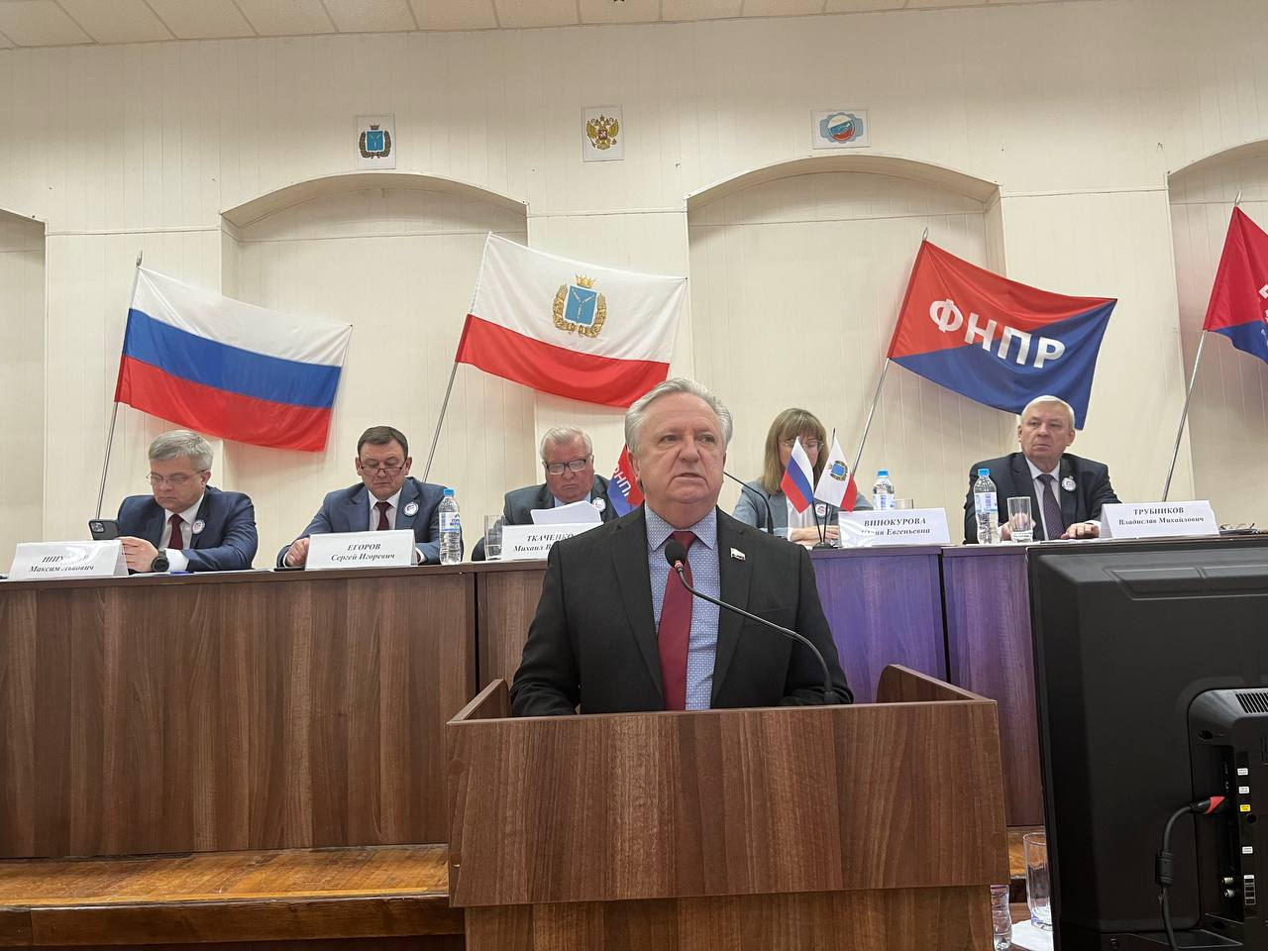
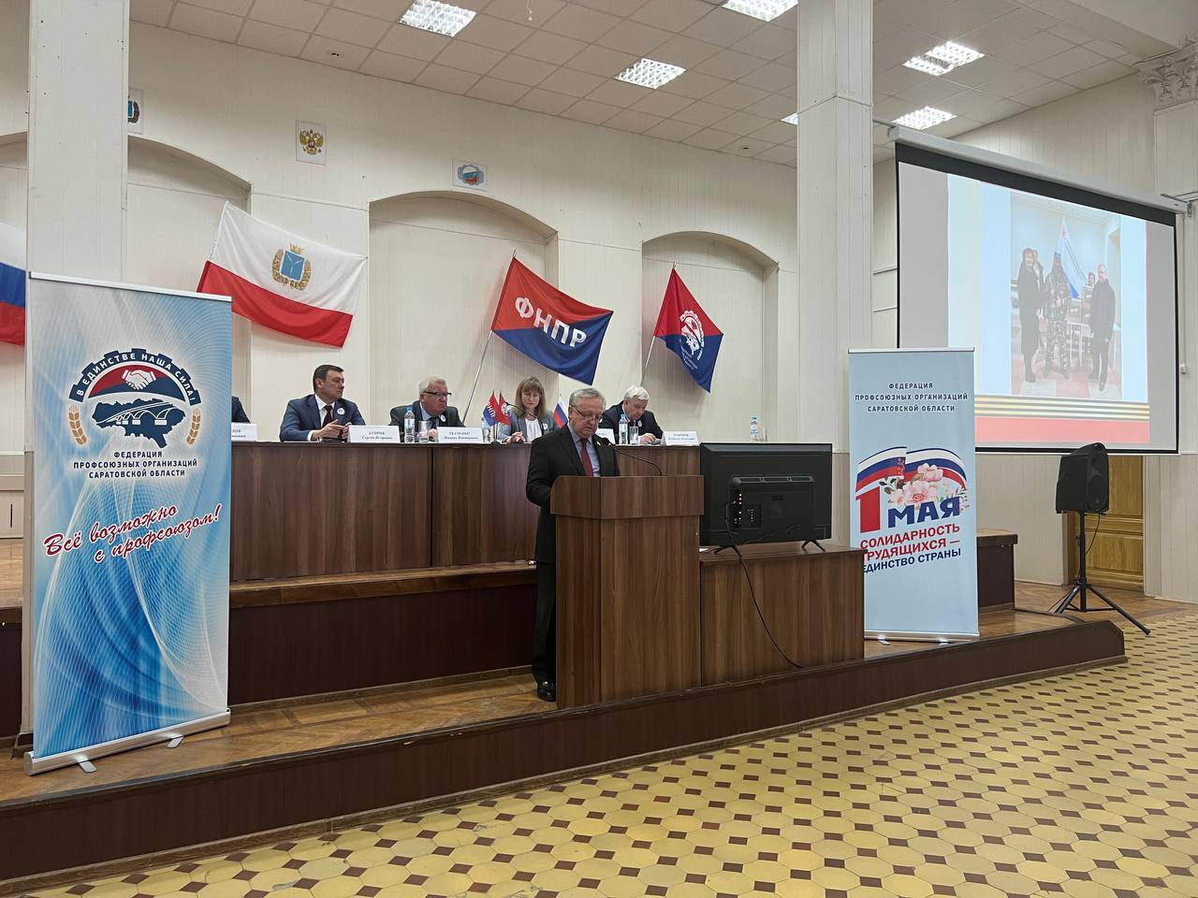

Slide 27
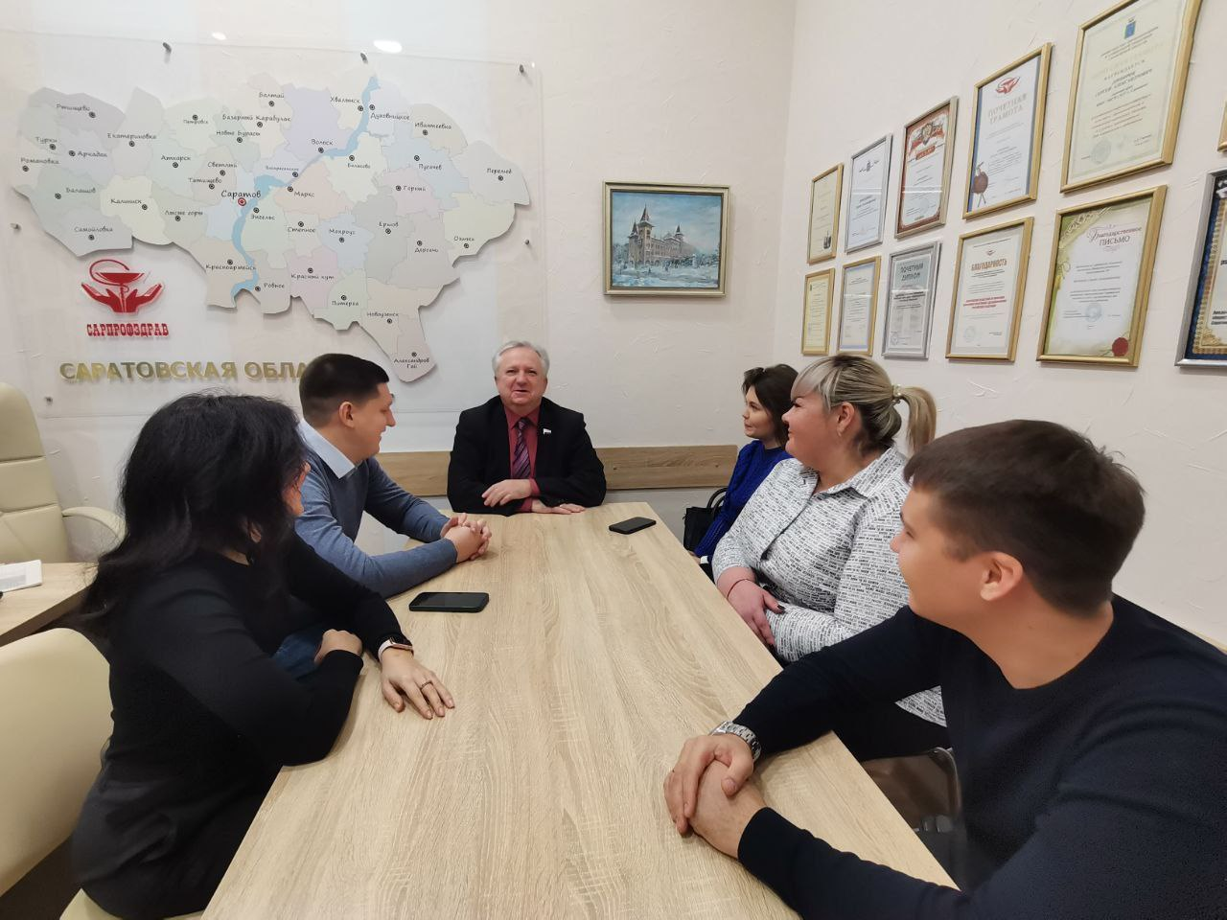
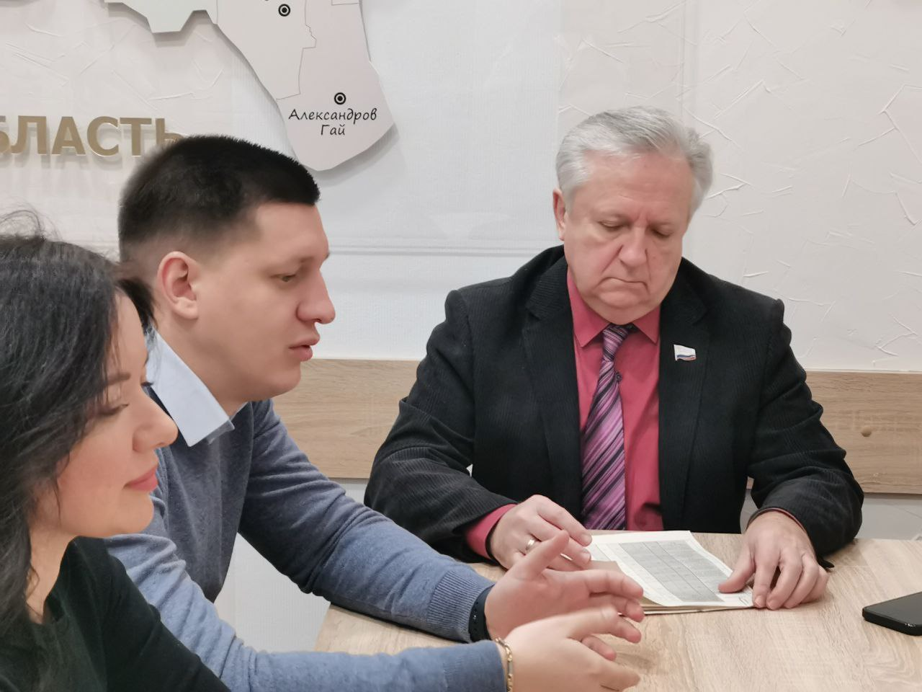

Slide 28
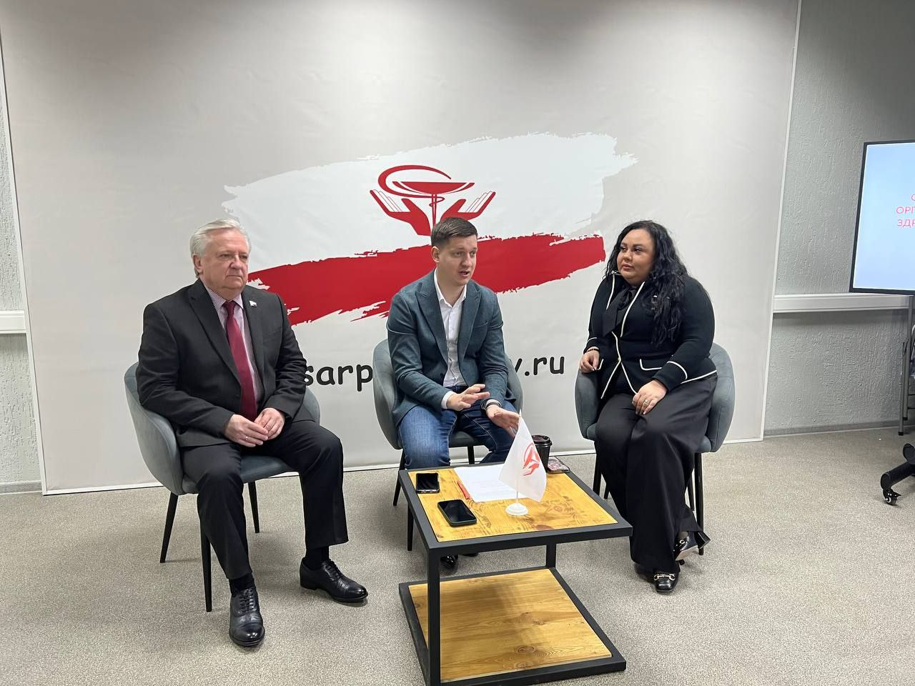
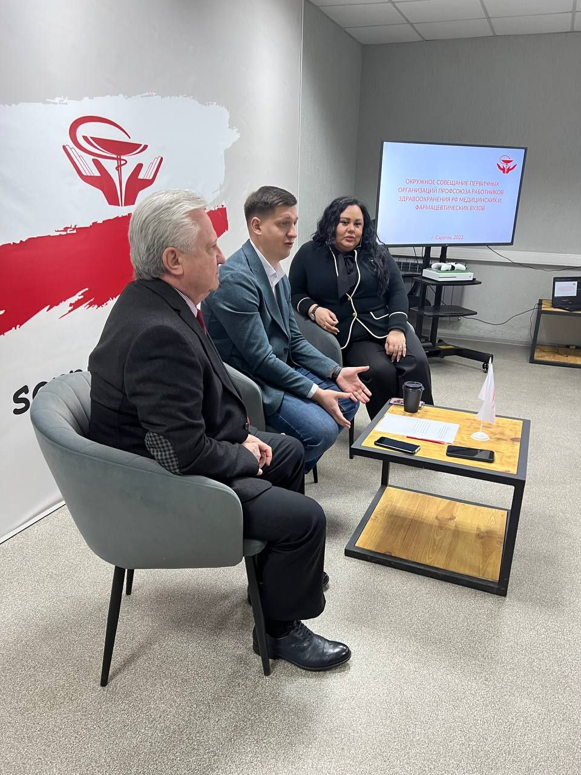

Slide 29
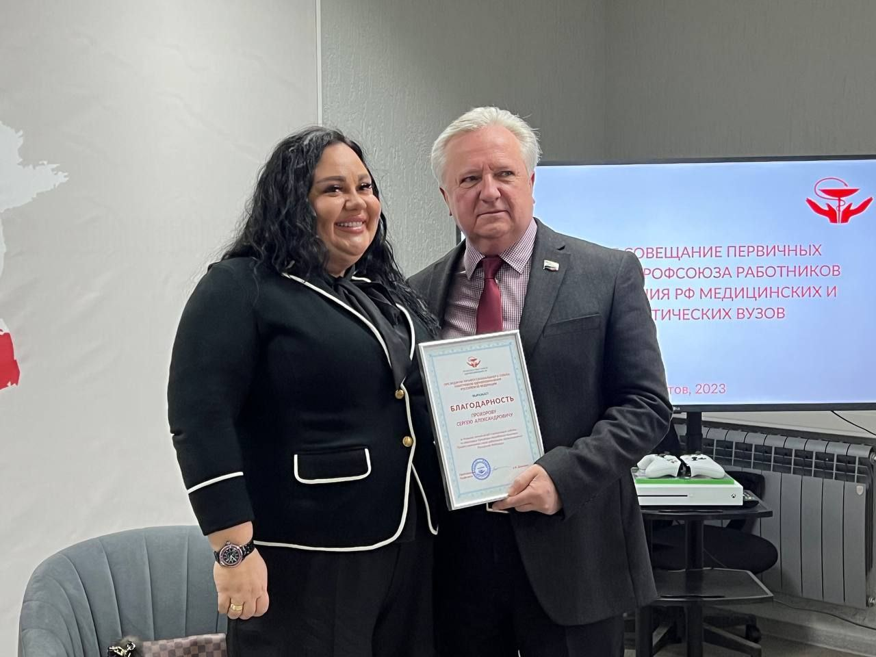
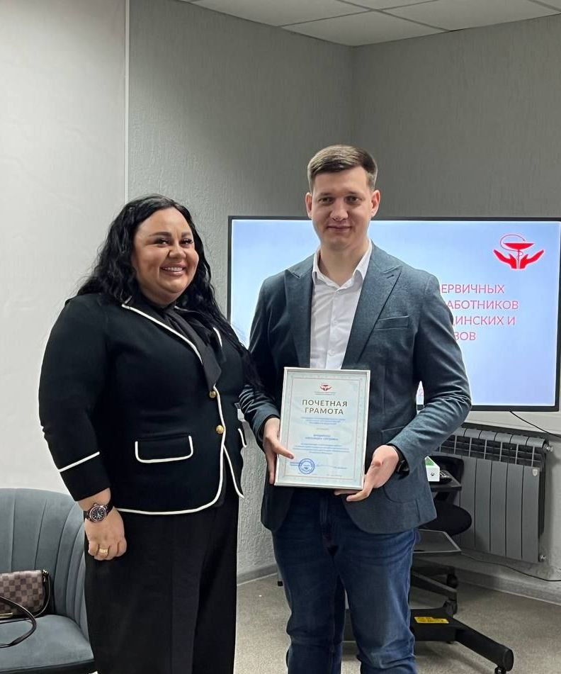

Slide 30
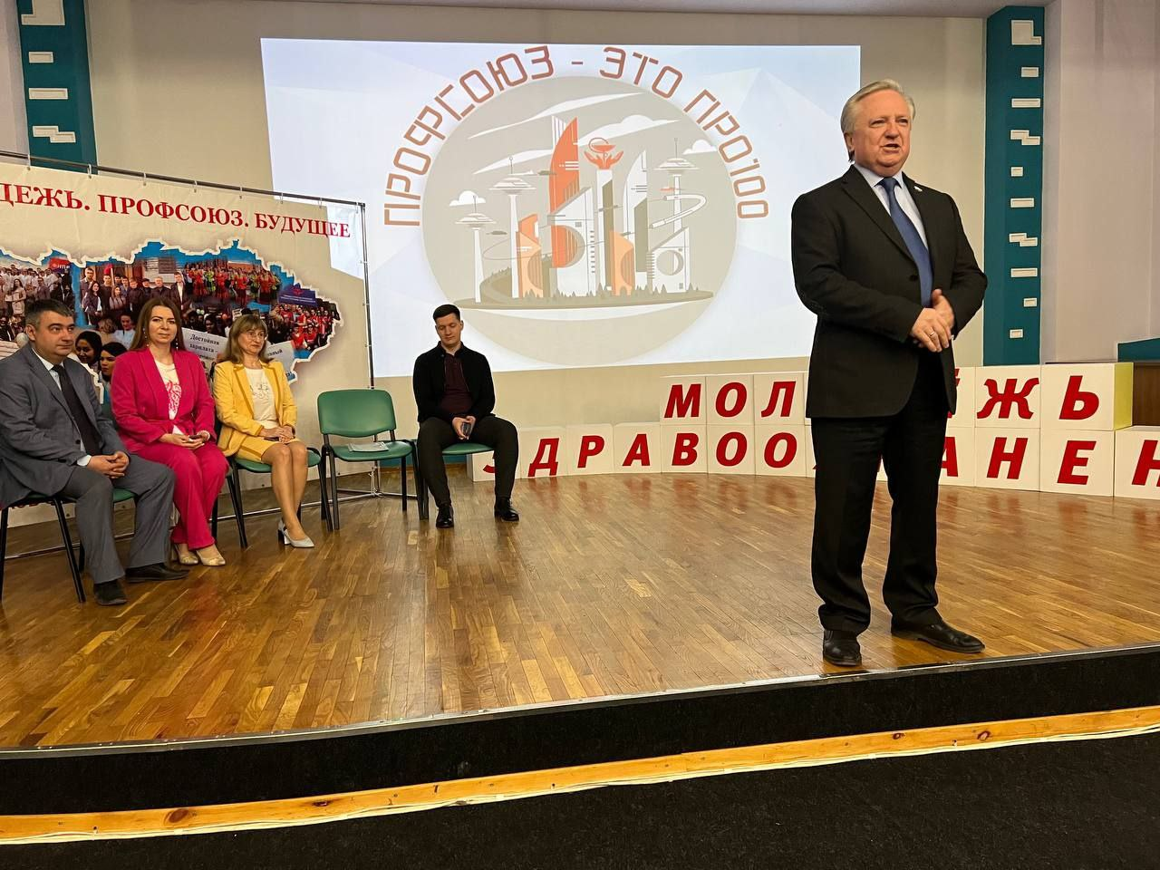
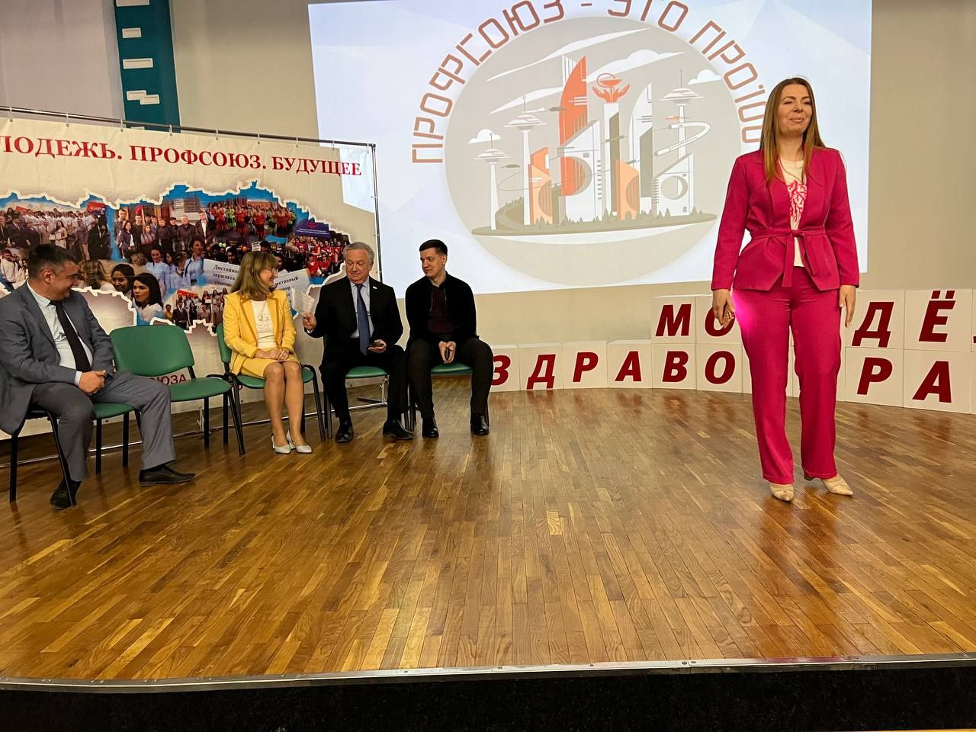
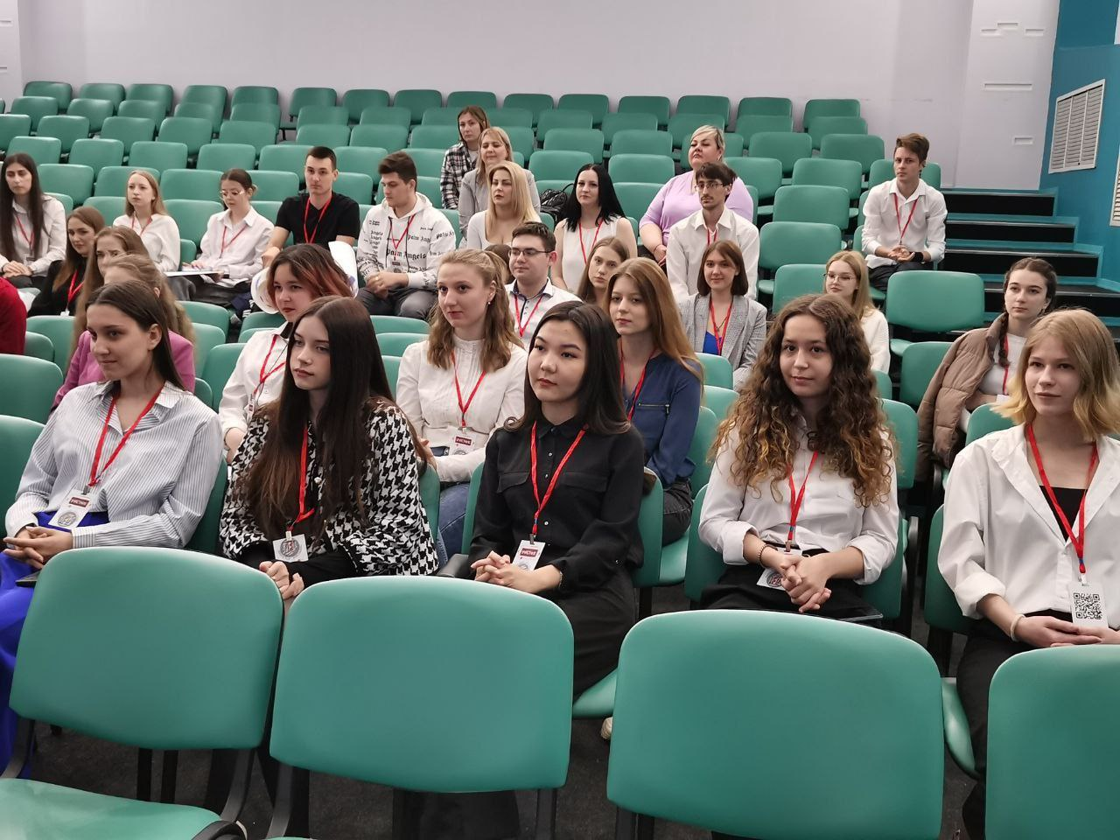
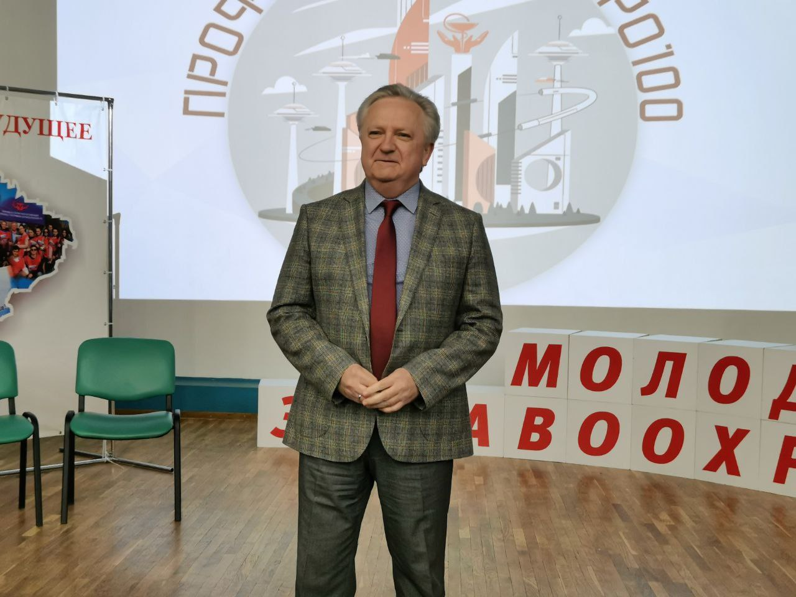

Slide 31
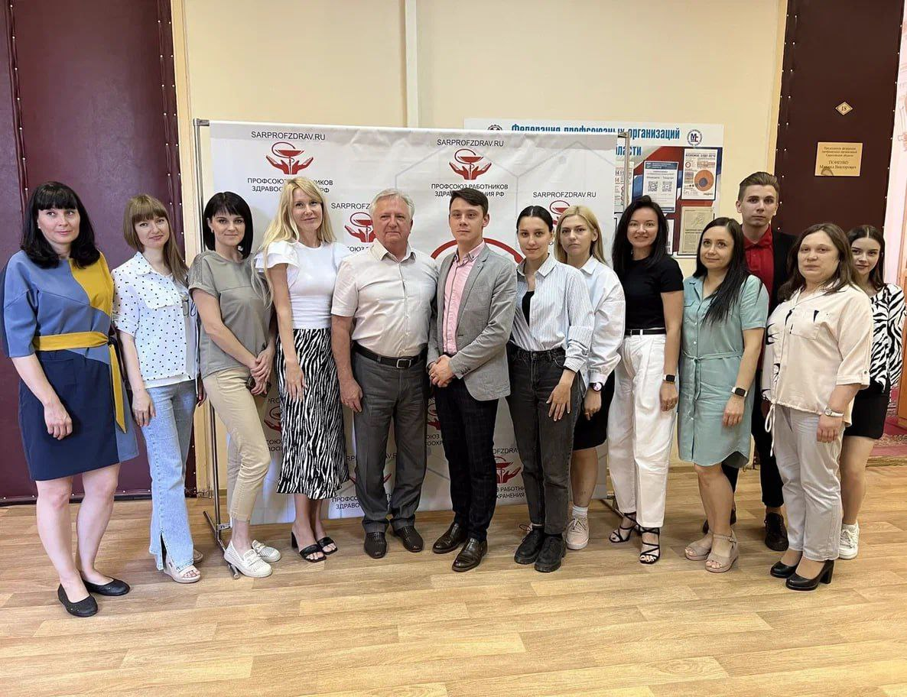
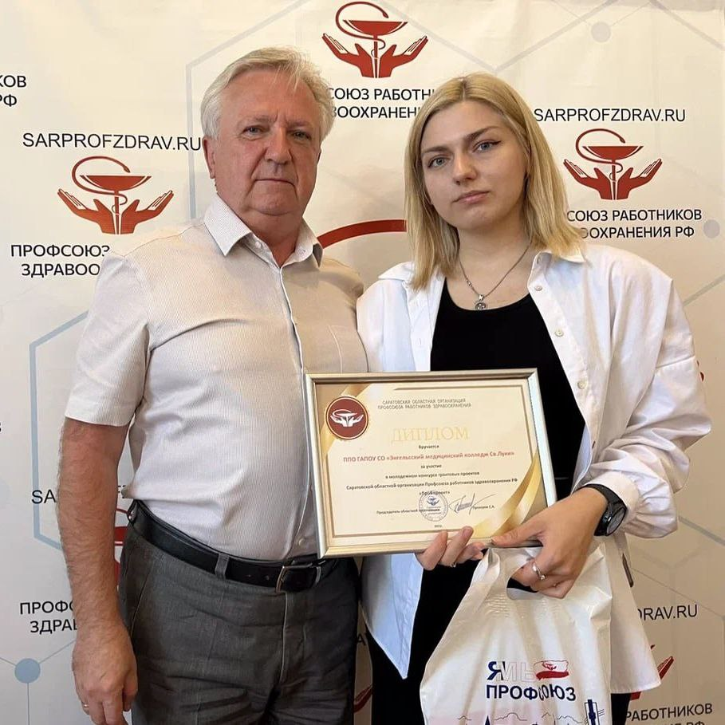

Slide 32
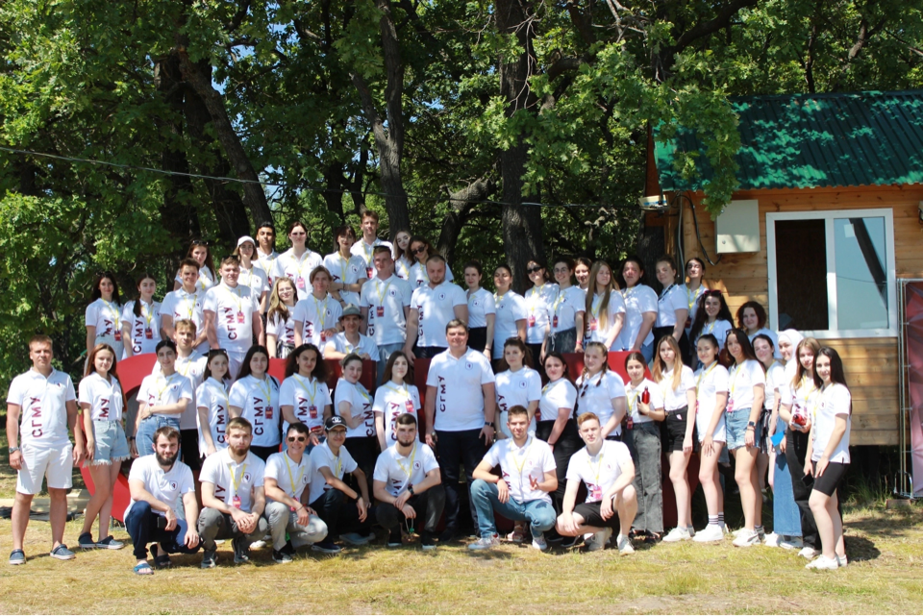

Slide 33



Slide 34
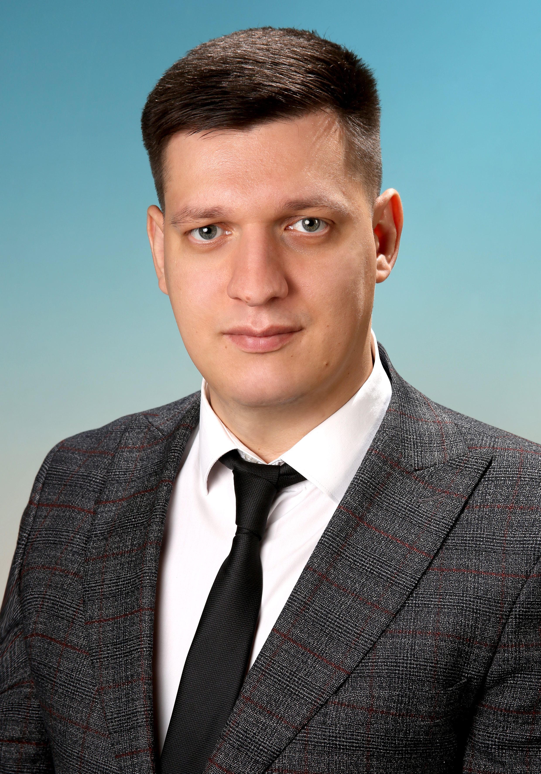
На пост председателя комитета по социальной политике и здравоохранению Палаты молодых законодателей при Совете Федерации Федерального Собрания РФ был избран представитель Профсоюза - Александр Бондаренко, председатель первичной профсоюзной организации студентов Саратовского ГМУ им. В.И.Разумовского, председатель Молодежного Совета областной организации, заместитель председателя молодежной комиссии ЦК Профсоюза работников здравоохранения РФ

Slide 35
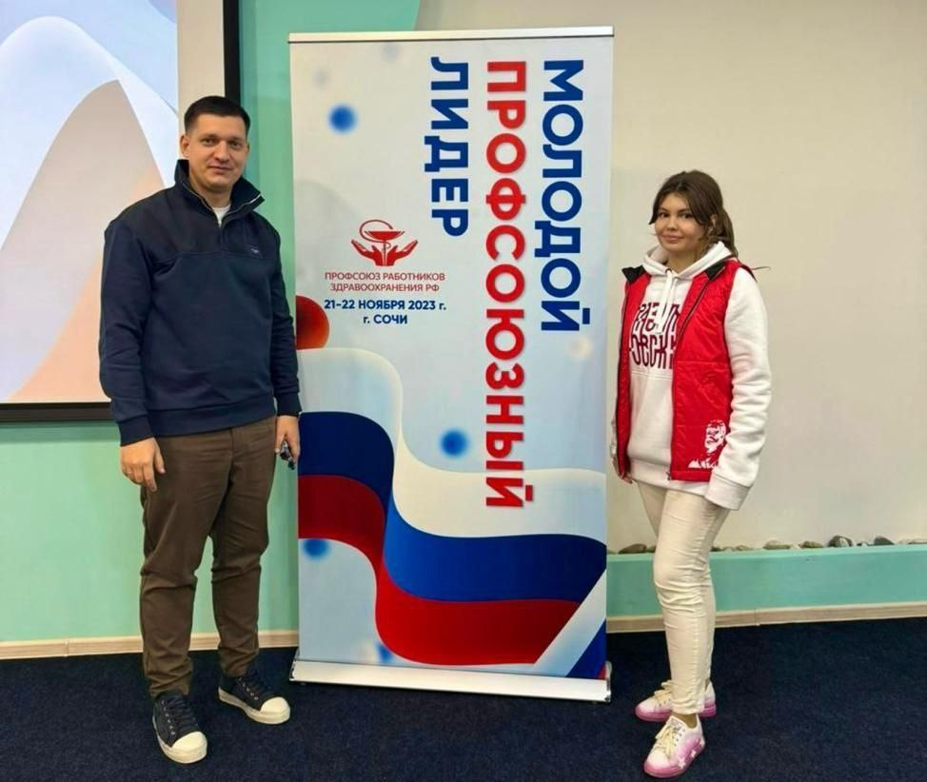
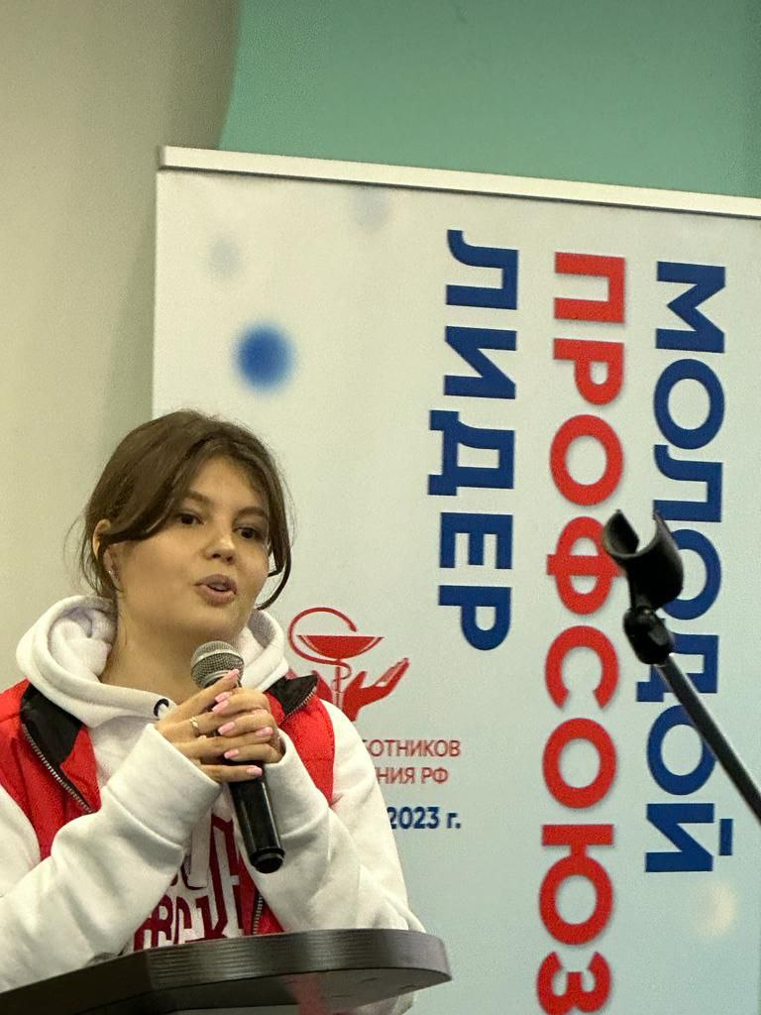

Slide 36



Slide 37




Slide 38


Slide 39



Slide 40


Slide 41



Slide 42


Slide 43



Slide 44



Slide 45



Slide 46





Slide 47



Slide 48


Slide 49




Slide 50



Slide 51




Slide 52


Slide 53





Slide 54



Slide 55



Slide 56


Slide 57


Slide 58



Slide 59



Slide 60





Slide 61


Slide 62

Федерация профсоюзных организаций Саратовской области
«Лучшая информационная работа в Профсоюзах»
«За высокую активность в социальных сетях»

Slide 63



Slide 64







Slide 65









Slide 66
СПАСИБО ЗА ВНИМАНИЕ!

Slide 67
Об утверждении финансового отчета Саратовской областной организации Профсоюза работников здравоохранения РФ об использовании средств Профсоюзного бюджета за 2023 год

Slide 68
Финансовый отчет
Саратовской областной организации Профсоюза работников здравоохранения РФ
по профсоюзному бюджету за 2023 год
№№ | Наименование статей | План,% | Факт, %
I | ДОХОДЫ
1 | Членские профсоюзные взносы | 99,0 | 98,0
2 | Прочие поступления | 1,0 | 2,0
 | ИТОГО ДОХОДОВ: | 100,0 | 100,0
II | РАСХОДЫ
1 | Членские взносы: | 18,7 | 18,5
2 | Целевые мероприятия, в т.ч.: | 12,1 | 11,3
3 | Материальная помощь членам Профсоюза | 15,0 | 21,5
4 | Финансовая помощь Первичным профсоюзным организациям | 0,8 | 2,3
5 | Материальное вознаграждение профсоюзного актива | 2,2 | 2,1
6 | Почтово-телеграфные расходы и услуги связи | 0,3 | 0,2
7 | Содержание помещений и автомобильного транспорта | 4,2 | 4,2
8 | Приобретение, ремонт и обслуживание основных средств | 0,9 | 0,0
9 | Прочие расходы, в т.ч. услуги банка, нотариальные услуги | 0,8 | 0,4
10 | Содержание аппарата управления, в т.ч.: | 45,0 | 39,5
 | ИТОГО РАСХОДОВ: | 100,0 | 100,0

Slide 69
Отчет о подведении итогов работы председателей первичных организаций Профсоюза по результатам сводной статистической отчетности

Slide 70
РАЗНОЕ

Slide 71
Оказание материальной помощи членам Профсоюза по Положениям областной организации в I квартале 2023-2024 гг.
Месяц | 2023 год | 2024 год | Сумма, рубли | %
Январь | 1 276 318,0 | 1 605 845,50 | + 329 527,50 | + 2,6
Февраль | 1 014 798,0 | 1 379 028,0 | + 364 230,0 | + 36
Март | 963 949,0 | 1 589 326,0 | + 625 377,0 | + 62
Итого на 01.04.2024 г. | 3 255 065,0 | 4 574 199,50 | 1 319 134,0 | + 40

Slide 72
В разрезе Положений областной организации за I квартал 2023-2024 годов
Положения | 2023 год | 2024 год | Сумма, рубли | %
Особая жизненная ситуация | 1 353 000,0 | 2 085 580,0 | + 732 250,0 | + 54
Санаторно-курортное лечение | 445 900,0 | 699 800,0 | + 253 900,0 | + 57
Отдых и оздоровление | 57 400,0 | 124 240,0 | + 66 840,0 | + 116
Детское оздоровление | 2000,0 | 51 000,0 | + 49 000,0 | + 2450
Страхование профессиональных рисков | 14 000,0 | 41 000,0 | + 27 000,0 | + 193
Социальные выплаты стоматологам | 8 952,0 | 22 268,0 | + 13 316,0 | + 149
Выплаты 13% за детские сады | 342 400,0 | 653 225,0 | + 310 825,0 | + 91
Спецодежда ELIT | 166 150,0 | 370 476,0 | + 204 326,0 | + 123

